Slide 1
Escuela de Formación Continua Licenciatura en Gestión Tecnológica Investigación Operativa
Grafos
Docentes:
Juan Otaegui jotaegui@unlam.edu.ar
José Leta jleta@unlam.edu.ar

Slide 2
Introducción
Las representaciones en la vida diaria se pueden encontrar en:
Redes eléctricas, de transporte o comunicación.
Producción
Distribución
Planeamiento
Localización de instalaciones
Administración de recursos.

Slide 3
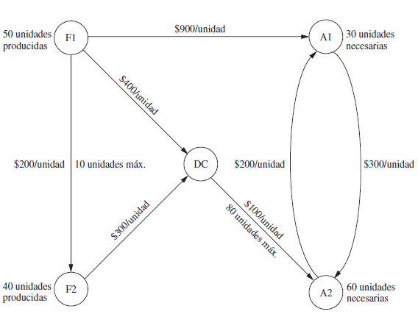

Ejemplo Red de distribución
¿Qué opciones tiene la fabrica 1 para envíos a la Almacén 2?
Se desea minimizar los costos de envío.

Slide 4
Problemas Típicos
La ruta más corta.
Árbol de mínima expansión
Árbol de flujo máximo
Flujo de costo mínimo *
Método CPM

Slide 5
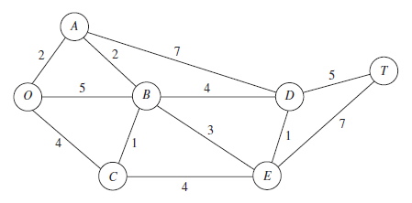
Caso del Parque
Distancia total más corta desde la entrada O hasta la estación del mirador T, que deben recorrer los tranvías.
Mínima expansión de redes de telefónicas para que estén comunicadas todas las estaciones.
Maximizar el numero total de viajes (en temporada todos los turistas quieren ir al mirador y ya no importa hacer la ruta más corta).

Slide 6
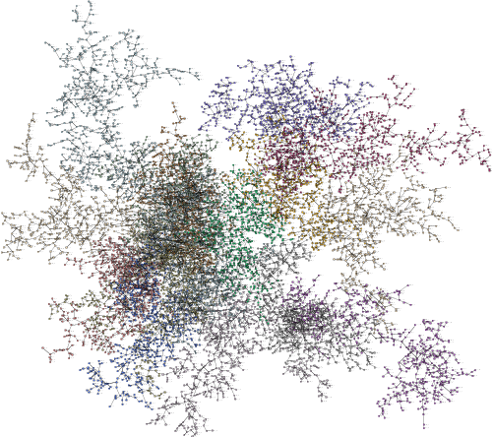
La diferencia entre lo académico y la realidad

Slide 7
Grafos
Grafo (gr. dibujo) “G”
Conjunto de Nodos o vértices “V”
Conjunto de Arcos “E” (Edges)
Pares Desordenados (no dirigidos) e={V,W} ligaduras
Pares Ordenados (dirigidos) e=(v,e) arcos
V es finito.
El orden del grafo esta dado por la cantidad de elementos en V.
El grado de un nodo esta dado por la cantidad de arcos asociados.
Red Conexa: Cada par de nodos están conectados por una trayectoria.
Árbol: tiene n-1 arcos. Es la cantidad mínima para asegurar una red conexa. Es la cantidad máxima para impedir ciclos.

Slide 8
Grafo No Dirigido
a
b
c
d
V = { a, b, c, d}
E = { {a,b}, {a,c}, {b,c}, {b,d}, {c, d} }

Slide 9
Grafo Dirigido
a
b
c
V = { a, b, c}
E = { (a,c), (b,a), (b,c), (c,b) }

Slide 10
Búsqueda en un grafo
Explorar un grafo.
Partiendo de un nodo “S” quiero conocer el camino para llegar a un nodo “t”.
O quiero conocer todos los caminos.
O Quiero explorar todos los nodos de un grafo.
O quiero explorar todos los arcos de un grafo.
Todos estos son problemas referidos a “explorar un grafo”.
s
t

Slide 11
Aplicaciones de búsqueda en grafos
Web Crawling: Seguir links indexados. Buscar todas las paginas nuevas para indexarlas (partiendo de las que ya tenemos indexadas).
Social Networks: recomendaciones, sugerencias a niveles cercanos.
Network Broadcasting.
Garbage Collector: Lenguajes modernos no requieren liberar memoria. Si hay variables no “alcanzables” se pueden desechar.
Testeos de Modelos: Probar que hacen lo esperable.
Lenguajes y Compiladores.
Resolver juegos. (Ejemplo cubo RUBIK)

Slide 12
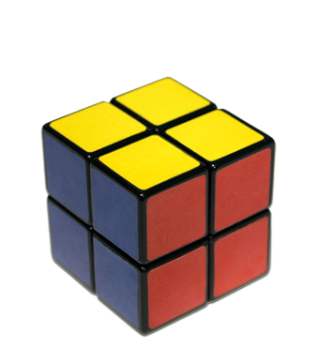
El caso cubo Rubik
Se puede representar en un grafo de configuración donde cada estado posible del cubo es representado por un nodo.
Cada movimiento lleva de una posible configuración a otra.
Como cada movimiento puede ser “deshecho” se trata de un grafo no dirigido.
Nodos en cubo 2x2 = 8! 3⁸
264.549.520 conf. posibles.
Un “cubie” tiene 3 caras.
En un 2x2 son en total 8.

Slide 13
Configuración en grafo
…
solved
…
Movimientos posibles
…
…
1 Movimiento
2 Movimientos
11 Movimientos
NOTA: Bajo cualquier estado posible del cubo el camino más corto para resolverlo será de 11 movimientos para uno 2x2x2.
NOTA 2: Para uno de 3x3x3 son 20 movimientos.
NOTA 3: Para uno de 4x4x4 aun no calculado y para 5x5x5 infinito…

Slide 14
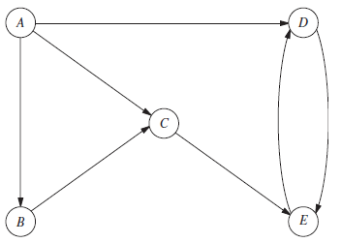
Adyacencias
Lista de adyacencias:
A: B, C, D
B: C
C: E
D: E
E: D

Slide 15
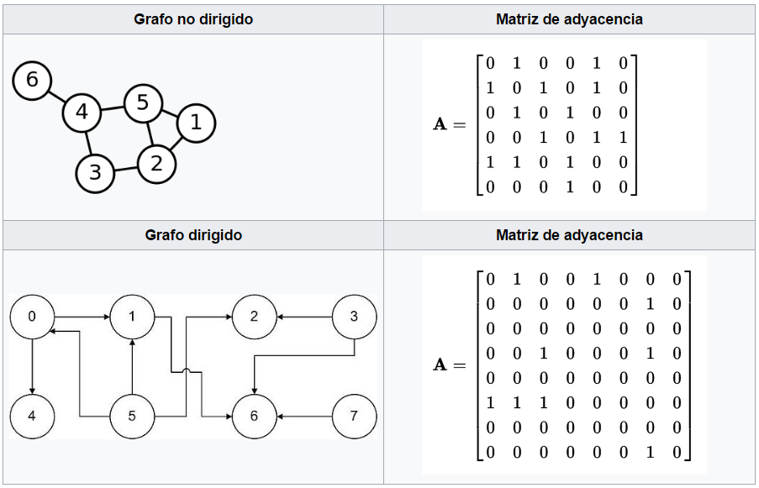
Representación de un grafo
Se realiza mediante las adyacencias.
Matriz de Adyacencias:

